Slide 1
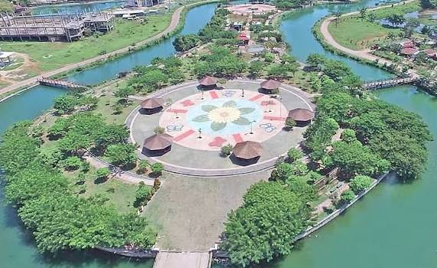
Etnomatematika di Taman Maccini Sombala
Konsep proyek dan konsep matematika pada ruang terbuka hijau Kota Makassar
KELOMPOK
Siti Nur Handayani · 240101500018
Husnul Khatimah · 240101500006
St. Aisyah · 240101500042
Inayah Paharuddin · 240101500032

Slide 2
Ringkasan Eksekutif
4–13,6 ha
1.500 m
07.00–18.00
±803 orang
luas lahan (sumber beragam)
kanal buatan, lebar 35 m
jam buka, tiket gratis
kapasitas kunjungan
Profil: taman kota agrowisata di Kec. Tamalate, dibangun 2014 atas inisiatif Pemprov Sulsel di bekas tambak ikan.
Kondisi: hijau dengan fasilitas dasar, tetapi perawatan dan sarana anak, WiFi, serta kios masih kurang.
Temuan kelompok: unsur matematika tampak pada pola lantai, jembatan lengkung, gazebo, gerbang, dan ukuran taman.

Slide 3
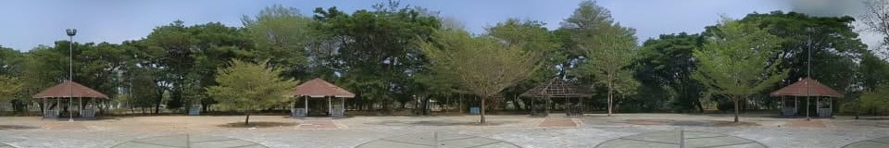
Profil Taman MOI
Lokasi dan sejarah
Pengelola dan operasional
Lokasi: Kel. Maccini Sombala, Kec. Tamalate, Makassar
Sejarah: dibangun 2014; lahan awal perairan yang menjadi tambak ikan
Konsep: agrowisata dan edukasi pertanian di tengah kota
Pengelola: Pemprov Sulsel bersama Pemkot Makassar
Buka: setiap hari 07.00–18.00, tiket masuk gratis
Parkir: berbayar, kapasitas 120 motor, 30 mobil, 4 bus

Slide 4
Fasilitas dan Kapasitas Parkir
Fasilitas | Status
Jalur jogging dan sepeda | ✔
Gazebo dan bangku taman | ✔
Toilet umum (2 unit) | ✔
Mushola dan pusat informasi | ✔
Toilet difabel | ✘
Area bermain anak | ✘
WiFi dan kios makanan | ✘
Motor 120 · Mobil 30 · Bus 4 (total 154 unit)

Slide 5
Konsep Proyek
Tujuan: mengeksplorasi unsur matematika di Taman MOI dan merancang pemanfaatannya sebagai sumber belajar kontekstual.
1
2
3
4
Observasi
Dokumentasi
Identifikasi
Analisis
Mengambil 4 foto panorama 360° di taman
Foto dan laporan riset: data fasilitas, sejarah, kapasitas
Mencari pola, bangun datar, bangun ruang, dan ukuran
Menghubungkan ke materi dan merancang LKPD

Slide 6
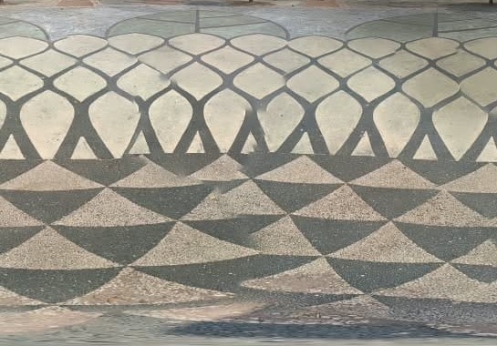
Pola Lantai Plaza
Translasi: motif daun berulang bergeser dengan jarak sama
Refleksi: segitiga hitam dan krem saling berhadapan seperti bayangan cermin
Simetri: tiap motif memiliki sumbu simetri
Tesselasi: bidang tertutup tanpa celah dan tanpa tumpang tindih
Foto 1. Pola lantai plaza (potongan foto panorama)

Slide 7
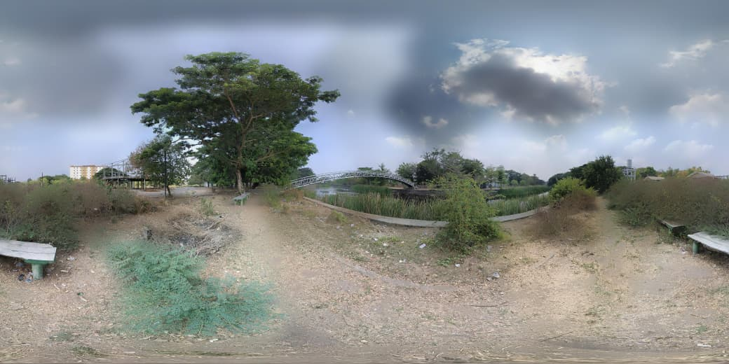
Jembatan Lengkung dan Kanal
Lengkung: busur jembatan menyerupai busur lingkaran atau parabola
Simetri: kedua sisi jembatan simetris terhadap sumbu tengah
Rangka pagar: segitiga dan jajar genjang berulang membentuk pola
Ukuran kanal: 1.500 m × 35 m, luas ≈ 52.500 m²
Foto 2. Jembatan lengkung di atas kanal

Slide 8
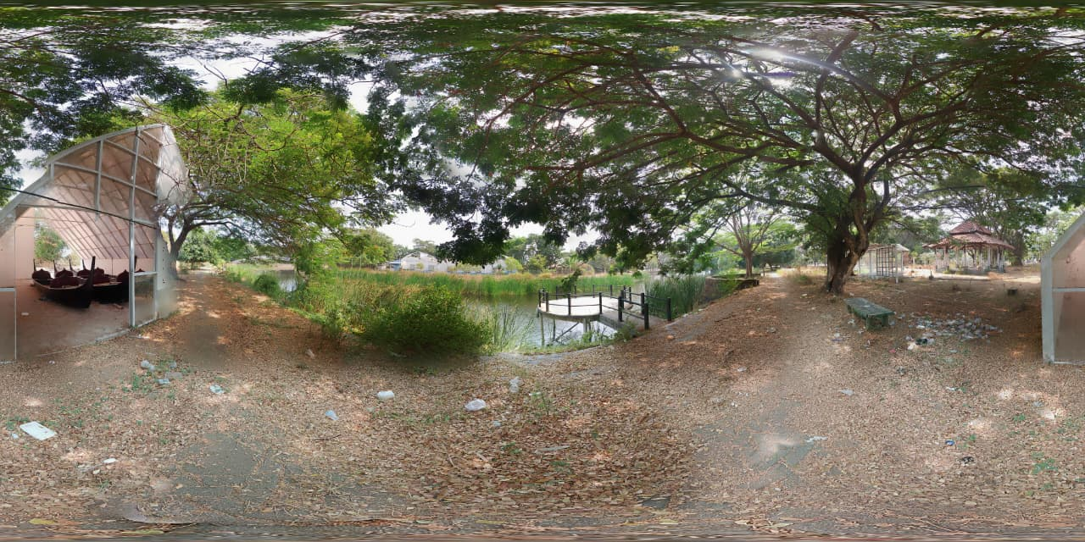
Gazebo dan Dermaga
Atap gazebo: berbentuk limas, bangun ruang dengan alas segi banyak
Denah: persegi atau segi banyak beraturan dengan sisi sama panjang
Dermaga dan pagar: garis sejajar dan tegak lurus, persegi panjang berulang
Paviliun perahu: tampak perahu tradisional, peluang kaitan budaya bahari (perlu konfirmasi)
Foto 3. Dermaga, pohon trembesi, dan gazebo

Slide 9
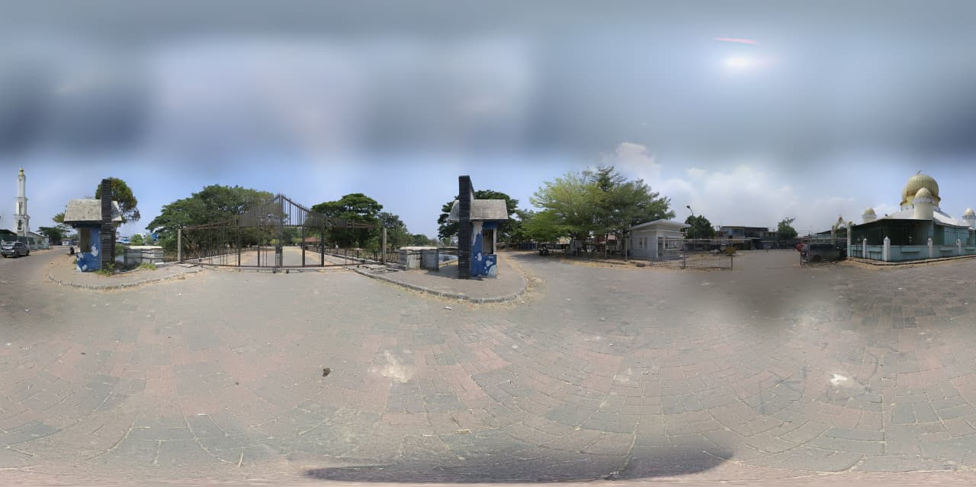
Gerbang Utama dan Paving
Simetri cermin: dua pos jaga kembar di kiri dan kanan gerbang
Jeruji pagar: garis tegak lurus yang sejajar dan berjarak sama
Paving blok: persegi panjang tersusun melengkung seperti busur lingkaran, membentuk tesselasi
Kubah masjid: di dekat gerbang, menyerupai belahan bola
Foto 4. Gerbang utama dan paving halaman

Slide 10
Matematika dalam Angka
Luas kanal
Proporsi kanal
p × l = 1.500 × 35 = 52.500 m²
52.500 / 136.000 ≈ 38,6% dari 13,6 ha
Persentase parkir
Perbandingan parkir
Motor 77,9% · Mobil 19,5% · Bus 2,6%
Bus : mobil : motor = 4 : 30 : 120 = 2 : 15 : 60
Catatan: sumber menyebut luas 4–13,6 ha; perhitungan memakai 13,6 ha = 136.000 m².

Slide 11
Pemanfaatan untuk Pembelajaran
Transformasi geometri
Bangun ruang
Data dan perbandingan
Siswa mengidentifikasi translasi, refleksi, dan rotasi pada pola lantai dan paving.
Mengukur dan menghitung luas permukaan atap limas gazebo.
Mengolah data parkir menjadi persentase dan diagram lingkaran.
Usulan untuk taman: papan edukasi matematika di tiap plaza, kode QR berisi LKPD, serta perbaikan fasilitas rusak dan area bermain anak.

Slide 12
Kesimpulan
Taman MOI adalah RTH agrowisata dengan fasilitas dasar yang perlu perawatan lebih baik.
Unsur matematika ditemukan pada pola lantai, jembatan lengkung, gazebo, gerbang, serta ukuran kanal dan parkir.
Taman berpotensi menjadi sumber belajar etnomatematika di Makassar.
Terima kasih

